Slide 1
ERZURUM ÜNİVERSİTELERİ MEZUNLARI
MTTB CAMİASI DERNEĞİ
3. YÜKSEK İSTİŞARE KURULU TOPLANTISI
«TÜRKİYE’DE BÜYÜKBAŞ VE
KÜÇÜKBAŞ HAYVANCILIK»
MUSTAFA DİNEK - MEHMET TAŞAN
5-6-7 NİSAN 2019 - AFYON

Slide 2
TÜRKİYE’DE BÜYÜKBAŞ VE KÜÇÜKBAŞ HAYVANCILIK
HAYVANCILIK
* Hayvancılık, kırsal kesimde istihdam sağlamak,
* Sağlıklı ve dengeli beslenme için ihtiyaç duyulan hayvansal ürünlerin üretilmesini sağlamak,
* Köyden kente göçü önlemek gibi sosyal fonksiyonları üstlenmiştir.
Bu yüzden hayvancılığın payı Tarımsal gelir içinde önemlidir.

Slide 3
TÜRKİYE’DE BÜYÜKBAŞ VE KÜÇÜKBAŞ HAYVANCILIK
SIĞIR VARLIĞI
* Dünya’da 2017 yılında 1,5 milyar baş sığır varlığı var,
% 14,4 ile Brezilya Birinci,
% 12,4 ile Hindistan ikinci,
% 6,3 ile de ABD üçüncü.
İlk 10’da yer alan ülkelerin payı %55,4,
diğer ülkelerin payı ise % 44,6’dır.
Türkiye 15,9 milyon baş ve binde 9’luk pay ile dünyada 24’üncü sırada yer almaktadır.

Slide 4
TÜRKİYE’DE BÜYÜKBAŞ VE KÜÇÜKBAŞ HAYVANCILIK
KOYUN VARLIĞI
* Dünya’da 2017 yılında 1,2 milyar baş koyun var,
% 13,4 ile Çin birinci,
% 6 ile Avustralya ikinci,
% 5,2 Hindistan üçüncü,
İlk 10’da yer alan ülkelerin payı yüzde 45,6,
diğer ülkelerin payı ise yüzde 54,4’dür.
Türkiye 30,98 milyon baş ve binde 2,6’lık payla
dünyada 9’uncu sırada yer almaktadır.

Slide 5
TÜRKİYE’DE BÜYÜKBAŞ VE KÜÇÜKBAŞ HAYVANCILIK
KIRMIZI ET ÜRETİMİ
* Dünya’da 2017 yılında 66,2 milyon ton sığır eti üretilmiş,
% 18 ile ABD birinci,
%14,4 ile Brezilya ikinci, % 10,4 ile de Çin üçüncü.
İlk 10’da yer alan ülkelerin payı % 60,9,
diğer ülkelerin payı ise yüzde 39,1’dir.
* Türkiye 987 bin ton ve % 1,5 ile dünyada 11’inci sıradadır.
* 2017 yılında 9,5 milyon ton koyun eti üretilmiş olup,
% 25,1 payla Çin birinci, %7 Brezilya ikinci,
* İlk 10’da yer alan ülkelerin payı yüzde 57, diğer ülkelerin payı ise yüzde 43’dür.
* Türkiye 333 bin ton ile ve % 3,5 ile dünyada 4’üncü sıradadır.

Slide 6
TÜRKİYE’DE BÜYÜKBAŞ VE KÜÇÜKBAŞ HAYVANCILIK
ET TÜKETİMİ
* 2002’de kişi başı kırmızı et tüketimi 6 kg. iken,
15 kg. oldu, ideali 25 kg’dır.
SÜT ÜRETİMİ
* 2017 yılında 652,5 milyon ton inek sütü,
10,4 milyon ton da koyun sütü üretilmiştir.
% 14,98 ve 97,7 milyon tonla ABD birinci,
% 12,82 ile Hindistan, yüzde 5,13 ile de Çin izlemektedir.
Türkiye 18,76 milyon tonluk üretimle 8’inci,
dünya üretiminden aldığı pay % 2,88’dir.

Slide 7
TÜRKİYE’DE BÜYÜKBAŞ VE KÜÇÜKBAŞ HAYVANCILIK
ISLAH
Türkiye Sığır varlığının:
2002 yılında 2017 yılında
% 18,97’si kültür ırkı, % 48,95’i kültür ırkı,
% 44,45’i melez, % 40,99’u melez,
% 36,58’i yerli ırk; % 10,06’sı yerli ırk,
Hayvan ıslah çalışmalarının sonunda
Kültür ırkı sığır oranı artmıştır.

Slide 8
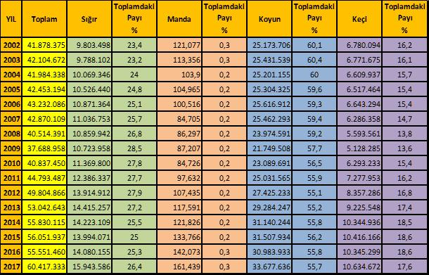
TÜRKİYE’DE BÜYÜKBAŞ VE KÜÇÜKBAŞ HAYVANCILIK
Türkiye’nin hayvan varlığı

Slide 9
TÜRKİYE’DE BÜYÜKBAŞ VE KÜÇÜKBAŞ HAYVANCILIK
 | Kırmızı et üretimi (ton)
YILLAR | Sığır | Koyun | Keçi | Manda | Toplam
2010 | 618.584 | 135.687 | 23.060 | 3.387 | 780.718
2011 | 644.906 | 107.076 | 23.318 | 1.615 | 776.915
2012 | 799.344 | 97.334 | 17.430 | 1.736 | 915.844
2013 | 869.292 | 102.943 | 23.554 | 336 | 996.125
2014 | 881.999 | 98.978 | 26.770 | 526 | 1.008.272
2015 | 1.014.926 | 100.021 | 33.990 | 326 | 1.149.262
2016 | 1.059.195 | 82.485 | 31.011 | 351 | 1.173.042
2017 | 987.482 | 100.058 | 37.525 | 1.339 | 1.126.404
2017/2010 Değişim (%) | 59,6 | -26,3 | 62,7 | -60,5 | 44,3
2017/2010 Değişim (ton) | 368.898 | -35.629 | 14.465 | -2.048 | 345.685

Slide 10
TÜRKİYE’DE BÜYÜKBAŞ VE KÜÇÜKBAŞ HAYVANCILIK
 | Kesilen hayvan sayısı (baş)
YILLAR | Sığır | Koyun | Keçi | Manda | Toplam
2010 | 2.602.246 | 6.873.626 | 1.219.504 | 15.720 | 10.711.096
2011 | 2.571.765 | 5.479.546 | 1.254.092 | 7.255 | 9.312.658
2012 | 2.791.034 | 4.541.122 | 926.799 | 7.426 | 8.266.381
2013 | 3.430.723 | 4.958.226 | 1.340.909 | 2.403 | 9.732.261
2014 | 3.712.281 | 5.197.289 | 1.570.239 | 2.176 | 10.481.985
2015 | 3.765.077 | 5.008.411 | 1.999.241 | 1.391 | 10.774.120
2016 | 3.900.307 | 4.083.620 | 1.756.360 | 1.499 | 9.741.786
2017 | 3.602.115 | 5.134.338 | 2.068.866 | 6.123 | 10.811.442
2017/2010 Değişim (%) | 38,4 | -25,3 | 69,6 | -61,0 | 0,9
2017/2010 Değişim (baş) | 999.869 | -1.739.288 | 849.362 | -9.597 | 100.346

Slide 11
TÜRKİYE’DE BÜYÜKBAŞ VE KÜÇÜKBAŞ HAYVANCILIK
Türkiye süt üretimi (ton)
YILLAR | İnek | Koyun | Keçi | Manda | Toplam
2010 | 12.418.544 | 816.832 | 272.811 | 35.487 | 13.543.674
2011 | 13.802.428 | 892.822 | 320.588 | 40.372 | 15.056.211
2012 | 15.977.838 | 1.007.007 | 369.429 | 46.989 | 17.401.262
2013 | 16.655.009 | 1.101.013 | 415.743 | 51.947 | 18.223.712
2014 | 16.867.419 | 1.113.130 | 463.394 | 54.803 | 18.498.745
2015 | 16.933.520 | 1.177.228 | 481.174 | 62.761 | 18.654.682
2016 | 16.786.263 | 1.160.413 | 479.401 | 63.085 | 18.489.161
2017 | 18.762.319 | 1.344.779 | 523.395 | 69.401 | 20.699.894
2017/2010 değişim (%) | 51,1 | 64,6 | 91,9 | 95,6 | 52,8

Slide 12
TÜRKİYE’DE BÜYÜKBAŞ VE KÜÇÜKBAŞ HAYVANCILIK
TÜRKİYE SÜT ÜRETİMİ
* 2017 yılında bir inekten 3143 kg, koyundan 77 kg,
keçiden 105 kg, mandadan ise 999 kg süt elde edilmiştir.
* 2017-2010 yıları arasında hayvan başı süt üretimi bakımından; inek sütünde % 10,54’lük artış, koyun sütü verimi değişmemiş, keçi sütü veriminde binde 2’lik, manda sütünde ise binde 5’lik bir azalma yaşanmıştır.
* Türkiye’de 2017 yılında 18,76 milyon ton inek sütü üretiminin, % 48,6’sı yani 9,1 milyon tonu sanayiye aktarılmıştır.
* 2010-2017 yılları arasında üretim % 51,1 artış, buna karşılık sanayiye aktarılan miktardaki artış % 35,1 olmuştur.
En fazla 2016 yılında inek sütü sanayiye aktarılmıştır.

Slide 13
TÜRKİYE’DE BÜYÜKBAŞ VE KÜÇÜKBAŞ HAYVANCILIK
İTHALAT
* 2010-2018’da
542.8 bin BB damızlık hayvan , 1,48 milyar $,
2,97 milyon BB besilik hayvan , 3,1 milyar $,
779 bin BB kasaplık hayvan ithal, 1,36 milyar $,
289,5 bin ton et, 1,37 milyar $,
252,6 bin baş damızlık küçükbaş hayvan,46,5 milyon $,
2,6 milyon baş kasaplık küçükbaş hayvan,286,4 milyon $,
TOPLAM: 2010-2018 yılları arasında canlı hayvan ve et ithalatına ödenen döviz 7,65 milyar dolardır.

Slide 14
TÜRKİYE’DE BÜYÜKBAŞ VE KÜÇÜKBAŞ HAYVANCILIK
ÜRETİM
* Büyükbaş hayvancılık işletmeleri; % 45’i 1-4 baş,
* Küçükbaş hayvancılık işletmelerinde ise en fazla 50-149 başlık ölçekte (Küçük) yer almaktadır.
* 2010-2017 yıllarında toplam kırmızı et üretimi % 44 oranında artarak 780 bin tondan, 1,1 milyon tona çıkmıştır.
* 2017 yılında toplamda 20 milyon ton süt üretilmiştir. 2010-2017 yıları arasında inek sütünde hayvan başı süt üretimi % 10 artmıştır.

Slide 15
TÜRKİYE’DE BÜYÜKBAŞ VE KÜÇÜKBAŞ HAYVANCILIK
Türkiye süt ve süt ürünleri dış ticaretinin dağılımı
 | İhracat |  | İthalat
2017 | Değer ($) | Pay (%) | Değer ($) | Pay (%)
Süt ve krema (0401) | 28.525.327 | 8,51 | 1.788.374 | 1,98
Süttozu (0402) | 66.669.829 | 19,88 | 53.866 | 0,06
Yoğurt (0403) | 16.166.345 | 4,82 | 302.573 | 0,34
PAS (0404) | 30.808.725 | 9,19 | 2.268.509 | 2,52
Tereyağ (0405) | 6.746.095 | 2,01 | 46.247.608 | 51,32
Peynir (0406) | 153.641.181 | 45,82 | 37.578.085 | 41,70
Dondurma (2105) | 32.784.008 | 9,78 | 1.880.082 | 2,09
TOPLAM | 335.341.510 | 100,00 | 90.119.097 | 100,00

Slide 16
TÜRKİYE’DE BÜYÜKBAŞ VE KÜÇÜKBAŞ HAYVANCILIK
SÜT VE SÜT ÜRÜNLERİ DIŞ TİCARETİ
* 2010 yılında 168 milyon dolarlık süt ve süt ürünleri ihracatı yaparken,
* 2017 yılında bu miktar 335 milyon dolara çıkmıştır. Bu ihracata karşılık yaptığı ithalat 90,1 milyon dolardır.
* Türkiye’de çiğ süt tavsiye fiyatları 2014 Temmuz ayından itibaren Aralık 2016 tarihine kadar 1 lira 15 kuruş olarak sabitlenmiştir.
* 2014-2018 yıllarını kapsayan 5 yıllık süreçte, çiğ süt üreticisinin alım gücü sürekli azalmıştır. Üretici 1 litre süt sattığında, 2014 yılında 1,20 kg yem alabilirken, 2018 yılında 1,00 kg yem alabilmiştir.

Slide 17
TÜRKİYE’DE BÜYÜKBAŞ VE KÜÇÜKBAŞ HAYVANCILIK
ET-YEM PARİTESİ
* Dana karkas fiyatları ile besi yemi fiyatlarındaki artışlar da aynı oranda olamamış, aradaki fark 2-3 misli olmuş,
* 2018 yılı alım gücü 2014’e göre gerilemiştir. 2018 yılında üretici 1 kg karkas sattığında 21,45 kg besi yemi alabilmiştir.
* 2007’de toplam tarımsal destek bütçesinin % 13’ü hayvancılığa ayrılmışken,
* 2017 yılında 12,7 milyar TL toplam destek ödemesi içerisinde hayvancılığa % 30,2’lik payla 3,8 milyar TL ayrılmıştır.
* Bu desteğin % 38’i buzağı desteği, % 14’ü süt desteği, %13’ü de küçükbaş hayvancılık desteği olarak ayrılmıştır.

Slide 18
TÜRKİYE’DE BÜYÜKBAŞ VE KÜÇÜKBAŞ HAYVANCILIK
Çiğ süt- süt yemi fiyatları ve alım gücü (parite)
YILLAR | Çiğ süt fiyatı (TL/litre) | Süt yemi fiyatı (TL/kg) | Alım gücü (parite)
2014 | 1,10 | 0,92 | 1,20
2015 | 1,15 | 0,99 | 1,16
2016 | 1,05 | 0,94 | 1,12
2017 | 1,13 | 1,10 | 1,03
2018 | 1,42 | 1,43 | 1,00
2018/2014 Değişim (%) | 29,09 | 55,53 | -16,67

Slide 19
TÜRKİYE’DE BÜYÜKBAŞ VE KÜÇÜKBAŞ HAYVANCILIK
Dana karkas ve besi yemi fiyatları ve alım gücü (parite)
YIL | Dana karkas fiyatı (TL/kg) | Değişim (%) | Besi yemi fiyatı (TL/kg) | Değişim (%) | Alım gücü (Parite)
2014 | 19,01 | - | 0,90 | - | 21,13
2015 | 23,80 | 25.22 | 0,91 | 0.62 | 26,30
2016 | 25,11 | 5.50 | 0,89 | -1.22 | 28,08
2017 | 26,61 | 5.95 | 1,02 | 14.30 | 26,03
2018 | 28,35 | 6.57 | 1,32 | 29.14 | 21,45

Slide 20
TÜRKİYE’DE BÜYÜKBAŞ VE KÜÇÜKBAŞ HAYVANCILIK
HAYVAN HASTALIKLARI
* Hayvancılığımızı tehdit eden en önemli hususlardan biri de hayvan hastalıklarının her geçen gün artmasıdır. Özellikle şap, brucella, tüberküloz, çiçek gibi hastalıklar öncelikli hastalıklar olarak göze çarpmaktadır.
* Dünya Hayvan Sağlık Örgütü (OIE) resmi verilerine göre ülkemizde önemli 8 hastalık dikkate alınarak oluşturulan hayvan hastalıklarında olumlu bir gelişmenin olmadığı, aksine son yıllarda hastalıklarda ciddi artışlar olduğu görülmektedir.
* Sınırlardan girişlerin ve ülke içi hayvan hareketlerinin yeterince denetlenememesi, ülkemizi hiç görülmeyen hastalıklar açısından potansiyel riskli ülkeler pozisyonuna sokmaktadır.

Slide 21
TÜRKİYE’DE BÜYÜKBAŞ VE KÜÇÜKBAŞ HAYVANCILIK
Türkiye damızlık hayvan ithalatı
YILLAR | Miktar (baş) | Değer ($) | Değişim (%)Miktar | Değer
2010 | 19.928 | 65.544.857 | - | -
2011 | 78.565 | 292.952.534 | 294,2 | 346,9
2012 | 48.702 | 163.824.429 | -38,0 | -44,1
2013 | 31.873 | 102.182.831 | -34,6 | -37,6
2014 | 23.676 | 71.878.355 | -25,7 | -29,7
2015 | 48.595 | 133.329.302 | 105,3 | 85,5
2016 | 64.126 | 169.120.707 | 32,0 | 26,8
2017 | 113.545 | 254.756.498 | 77,1 | 50,6
2018 (11 aylık) | 113.819 | 222.411.535 | 0,2 | -12,7
TOPLAM | 542.829 | 1.476.001.048

Slide 22
TÜRKİYE’DE BÜYÜKBAŞ VE KÜÇÜKBAŞ HAYVANCILIK
Türkiye besilik canlı hayvan ithalatı
YILLAR | Miktar (baş) | Değer ($) | Değişim (%)Miktar | Değer
2010 | 1.443 | 1.861.257 | - | -
2011 | 227.871 | 252.581.275 | 15.691,5 | 13.470,5
2012 | 228.421 | 252.629.159 | 0,2 | 0,0
2013 | 130.897 | 151.262.835 | -42,7 | -40,1
2014 | 23.604 | 32.763.121 | -82,0 | -78,3
2015 | 154.194 | 164.433.862 | 553,3 | 401,9
2016 | 407.887 | 388.382.859 | 164,5 | 136,2
2017 | 666.949 | 723.568.966 | 63,5 | 86,3
2018 (11 aylık) | 1.127.549 | 1.146.408.211 | 69,1 | 58,4
TOPLAM | 2.968.815 | 3.113.891.545

Slide 23
TÜRKİYE’DE BÜYÜKBAŞ VE KÜÇÜKBAŞ HAYVANCILIK
Türkiye kasaplık canlı hayvan ithalatı
YILLAR | Miktar (baş) | Değer ($) | Değişim (%) | Değer
2010 | 118.578 | 206.349.057 | - | -
2011 | 164.360 | 303.201.883 | 38,6 | 46,9
2012 | 194.448 | 358.959.795 | 18,3 | 18,4
2013 | 28.869 | 44.364.473 | -85,2 | -87,6
2014 | 2.434 | 4.073.396 | -91,6 | -90,8
2015 | 0 | 0 | -100,0 | -100,0
2016 | 22.181 | 29.879.976 | - | -
2017 | 115.316 | 181.549.632 | 419,9 | 507,6
2018 (11 aylık) | 132.876 | 231.390.272 | 15,2 | 27,5
TOPLAM | 779.062 | 1.359.768.484

Slide 24
TÜRKİYE’DE BÜYÜKBAŞ VE KÜÇÜKBAŞ HAYVANCILIK
Türkiye’de toplam tarımsal destek ve hayvancılığın payı (%)
YIL | Toplam Tarımsal destek (TL) | Hayvancılık desteği (TL) | Pay (%)
2007 | 5.643.000.000 | 741.000.000 | 13,1
2008 | 5.864.000.000 | 1.095.000.000 | 18,7
2009 | 4.749.000.000 | 908.000.000 | 19,1
2010 | 5.947.000.000 | 1.158.000.000 | 19,5
2011 | 7.085.000.000 | 1.728.000.000 | 24,4
2012 | 7.673.000.000 | 2.216.000.000 | 28,9
2013 | 8.774.000.000 | 2.756.000.000 | 31,4
2014 | 9.208.000.000 | 2.665.000.000 | 28,9
2015 | 9.971.000.000 | 2.973.000.000 | 29,8
2016 | 11.489.000.000 | 3.031.000.000 | 26,4
2017 | 12.722.000.000 | 3.848.000.000 | 30,2
2018(1) | 14.489.000.000 | 4.103.000.000 | 28,3
2019 (2) | 16.989.000.000 | 5.268.000.000 | 31,0

Slide 25
TÜRKİYE’DE BÜYÜKBAŞ VE KÜÇÜKBAŞ HAYVANCILIK
HAYVANCILIK DESTEKLERİ | Destek (000 TL) | Pay (%)
Buzağı Desteği | 1.477.902 | 38,4
Süt Desteği | 535.694 | 13,9
Islah Amaç. Küçükbaş Hay. Yetiştirici Des. | 519.871 | 13,5
Yem Bitk. Üretim Desteği | 435.218 | 11,3
Çiğ Sütün Değerlendirilmesi (Süt Tozu) | 314.902 | 8,2
Hastalıktan Ari Hayvan Taz.+İşletme | 155.990 | 4,1
Hayvan Gen Kaynakları | 116.407 | 3,0
Büyükbaş Hayvan Besi Desteği | 75.954 | 2,0
Su Ürünleri Desteği+ Balıkçı Tekneleri | 73.025 | 1,9
Arıcılık ve Bal Desteği | 68.318 | 1,8

Slide 26
TÜRKİYE’DE BÜYÜKBAŞ VE KÜÇÜKBAŞ HAYVANCILIK
HAYVANCILIK DESTEKLERİ | Destek (000 TL) | Pay (%)
Sürü Yöneticisi İstihdamı Desteği | 23.176 | 0,6
Biyolojik Mücadele | 13.158 | 0,3
Manda | 12.742 | 0,3
Bombus Desteği | 7.071 | 0,2
Süt Analizi Desteği | 5.539 | 0,1
İpek Böceği Desteği | 5.500 | 0,1
Tiftik Üretimi Desteği | 4.408 | 0,1
Küpe Desteği | 1.160 | 0,0
Aşı Desteği | 864 | 0,0
Atık Desteği | 198 | 0,0
Büyükbaş Hayvan Desteği (anaç sığır+manda) | 1 | 0,0
TOPLAM | 3.847.098 | 100,0

Slide 27
TÜRKİYE’DE BÜYÜKBAŞ VE KÜÇÜKBAŞ HAYVANCILIK
ÖNERİLER:
BÜYÜKBAŞ HAYVANCILIK
* Üretici örgütlerini üretimden pazarlamaya kadarki süreçte etkin ve güçlü kılacak destekler hayata geçirilmeli, örgüt bünyesinde uzman istihdamını artırıcı destekler hayata geçirilmelidir.
* Ortaklar Mülkiyetinde Kooperatif Projeleri (GB+KASDP);
1990-2002: 287 Koop. 87 Milyon TL,
2002-2011: 1932 Koop. 2 Milyar TL. 180 Bin aileye istihdam
Yıllık 4-5 Bin damızlıktan 35 Bine çıkarılmıştır.
* Hayvan pazarlarının ıslah edilmesi gerekmektedir.
* Avrupa’da olduğu gibi hayvan pazarlarının üretici birliklerine devredilip hayvan borsası gibi çalışmaları sağlanmalı, hayvanların taşınması, hayvan borsasında tutulması ve beslenmesi AB mevzuatına uygun olarak gerçekleştirilmelidir. -

Slide 28
TÜRKİYE’DE BÜYÜKBAŞ VE KÜÇÜKBAŞ HAYVANCILIK
* Ülkemizde besicilikle iştigal eden üreticilerimiz;
Bulaşıcı hayvan hastalıkları, fiyat istikrarsızlığı,
yem ve besi hayvanı vb. girdi fiyatlarındaki yükselmeler, kaçak hayvan- et girişi, canlı hayvan hırsızlığı,
canlı hayvan ve et ithalatı gibi riskleri vardır.
* Üretimin sürekliliği ve sürdürülebilir kılınması için yukarıda sıralanan riskleri ortadan kaldıracak ya da minimize edecek tedbirlerin ve piyasada uzun soluklu istikrar sağlayıcı politikaların hayata geçirilmesi gerekmektedir.

Slide 29
TÜRKİYE’DE BÜYÜKBAŞ VE KÜÇÜKBAŞ HAYVANCILIK
* Büyükşehir Belediye mücavir alan içerisindeki hayvancılık işletmelerinin korunması ve desteklenmesi gerekmektedir.
* Ciddi buzağı ölümleri,
doğum aralığının uzaması nedeniyle doğurma oranının düşük olması,
süt fiyatlarında zaman zaman yaşanan istikrarsızlıklar neticesinde, damızlıkların kasaba gönderilmesi,
besilik ihtiyacında ithalata yönelimi önleyecektir.
* Kırmızı ette tüketiciye ulaşan son ürün olan etin fiyatının düşmesi için karkas fiyatlarının düşmesi, bunun için de üretim maliyetlerinin (yem, besi hayvanı vb.) düşürülmesine ihtiyaç vardır.

Slide 30
TÜRKİYE’DE BÜYÜKBAŞ VE KÜÇÜKBAŞ HAYVANCILIK
* Ucuz yem kaynakları olan meraların ıslah edilerek kullanıma açılması, yem bitkileri üretiminin desteklenmeye devam edilmesi, yem hammadde üretim girdilerinin (gübre, mazot, vb.) ucuza temin imkânlarının sağlanması,
* Bölgelere göre üretim sistemi, bu sistemlere uygun hayvan türleri geliştirilmeli ve ideal hayvan sayısı belirlenmeli, üretim planlanması buna göre yapılmalıdır.
* Üreticinin ve tüketicinin korunması için Et ve Süt Kurumu veya başka bir yapıyla müdahale alımları gerçekleşmelidir.

Slide 31
TÜRKİYE’DE BÜYÜKBAŞ VE KÜÇÜKBAŞ HAYVANCILIK
* Türkiye İstatistik Kurumu (TÜİK) verilerine göre ülkemiz 2010-2018 yılları arasında, büyükbaş ve küçükbaş olmak üzere canlı damızlık, kasaplık, besilik hayvan ve karkas ithalatına 7,5 milyar $ dan fazla döviz ödemiştir.
* İthalat ülke gündeminden tamamıyla çıkarılmalı, ithalata ödenecek olan döviz, ülke içi üretimi artırmaya yönelik politikalara yönlendirilmelidir.
* Üretimi sürdürebilir kılmak için düşük faizli kredi ve hibe desteklerin hayata geçirilmesini, diğer kaynakların kullanılmasını zorunlu kılmaktadır.

Slide 32
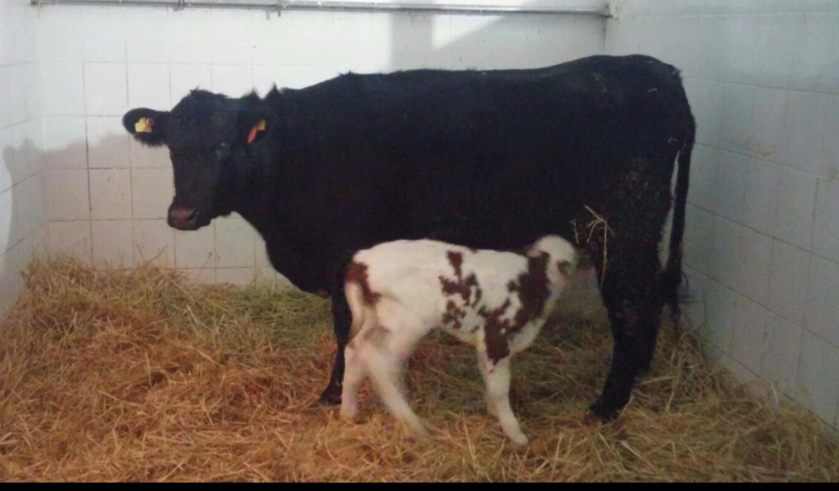
TÜRKİYE’DE BÜYÜKBAŞ VE KÜÇÜKBAŞ HAYVANCILIK
* Damızlık üretiminde TİGEM etkin rol almalı,
Embriyo Transferi ile damızlık üretim projesi (2017)
devam etmeli ve damızlık ithalatından vazgeçilmelidir.

Slide 33
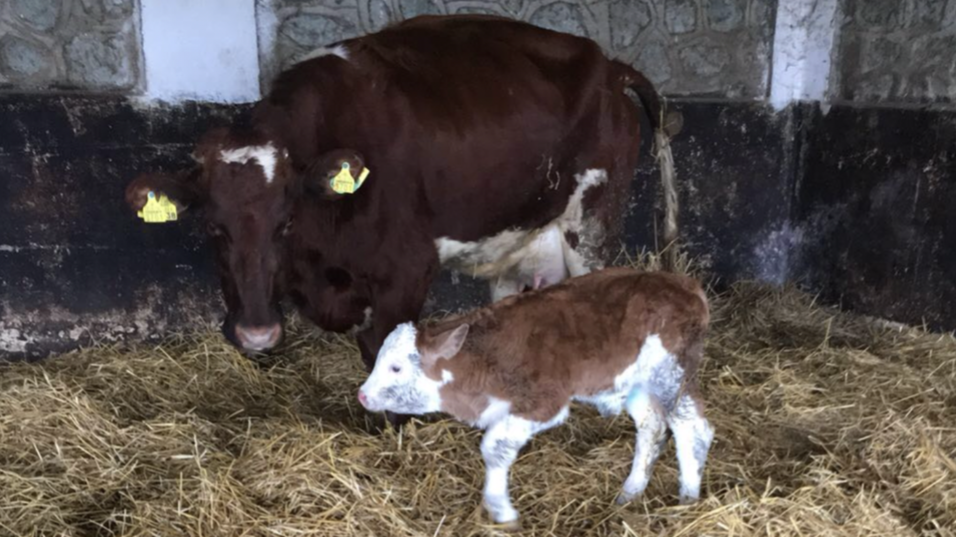
TÜRKİYE’DE BÜYÜKBAŞ VE KÜÇÜKBAŞ HAYVANCILIK
Embriyo Transferi ile damızlık üretim projesi (2017)

Slide 34
TÜRKİYE’DE BÜYÜKBAŞ VE KÜÇÜKBAŞ HAYVANCILIK
KÜÇÜKBAŞ HAYVANCILIK
* Küçükbaş hayvancılıkta çok önemli avantajlara sahiptir.
* Küçükbaş hayvancılığa yönelik kısa, orta ve uzun vadeli politikalar belirlenmeli ve hayata geçirilmelidir.
* İşletme altyapıları iyileştirilmeli,
* Üretim-sanayi entegrasyonu sağlanmalı,
* Üretim maliyetlerini düşürücü tedbir alınmalı,
* Çoban sorununa yönelik kalıcı çözümler üretilmeli,
* Dişi anaç hayvan ve erken kuzu kesimini önleyecek tedbirler alınmalıdır.

Slide 35
TÜRKİYE’DE BÜYÜKBAŞ VE KÜÇÜKBAŞ HAYVANCILIK
TEŞEKKÜR EDERİZ

